Slide 1

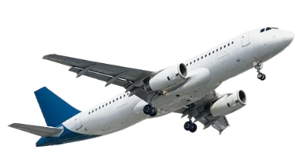
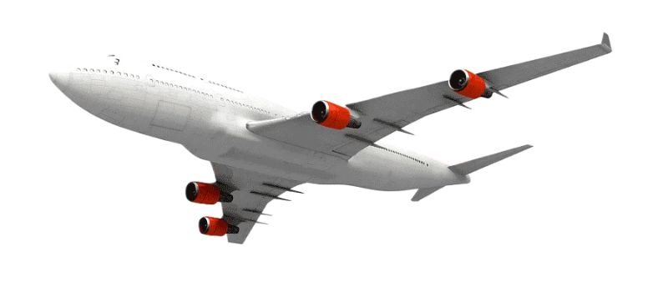
Сервис путешествий
Проект выполнили: Сейферман Владислав Ульяновская Анастасия Седов Константин Скидоненко Ярослав

Slide 2
О проекте
Основные возможности:
- Поиск и выбор авиабилетов
- Бронирование отелей
- Выбор экскурсий
- Добавление дополнительных услуг (SIM-карты, проездные, путеводители)
- Формирование полного туристического пакета
- Оплата через различные платежные системы
Целевая аудитория: туристы, планирующие поездки по России.

Slide 3
Процесс создания своего путешествия мечты от нашей компании включает в себя:
Выбор города отправления и города прибытия
Выбор дат поездки
Бронирование жилья
Выбор дополнительных услуг и экскурсий
Оплату и подтверждение бронирования
Наш проект автоматизирует этот процесс, предоставляя единый интерфейс для всех этапов планирования путешествия.

Slide 4
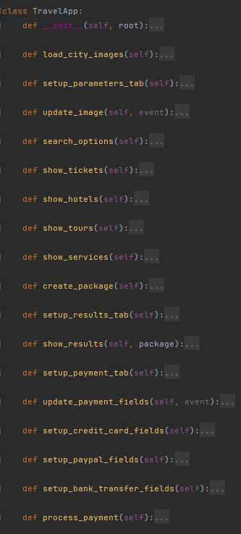
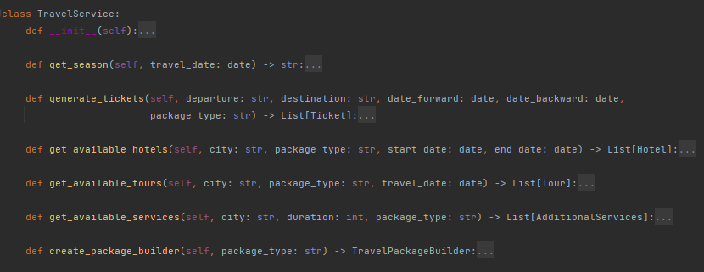
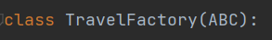
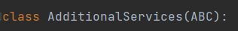
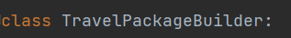
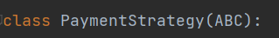
Структура кода:
(1)
(2)
(3)
(4)

Slide 5
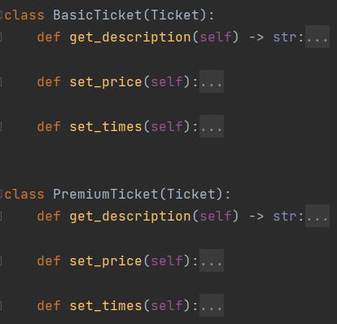
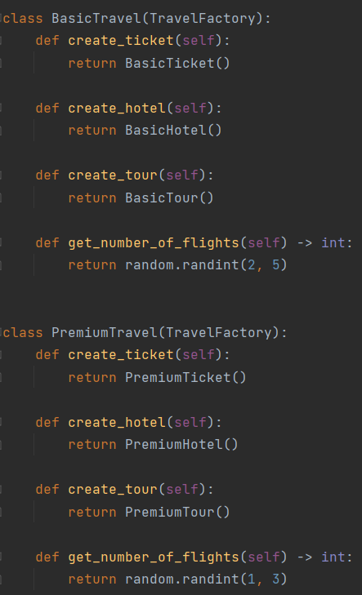
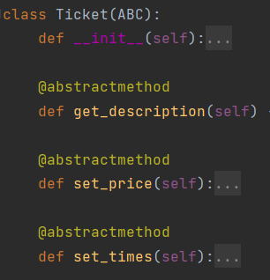
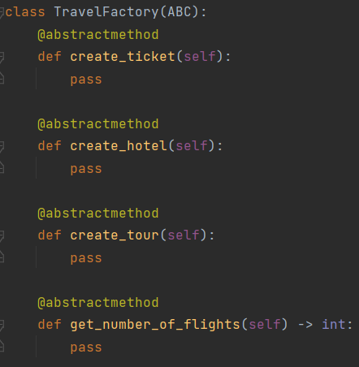
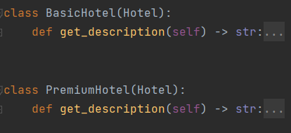
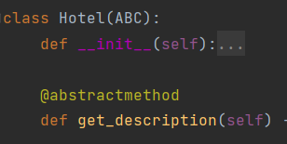
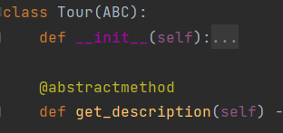
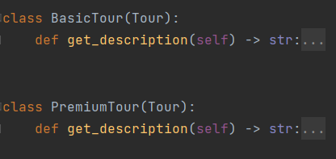
Структура кода:
(1) Абстрактная фабрика:

Slide 6
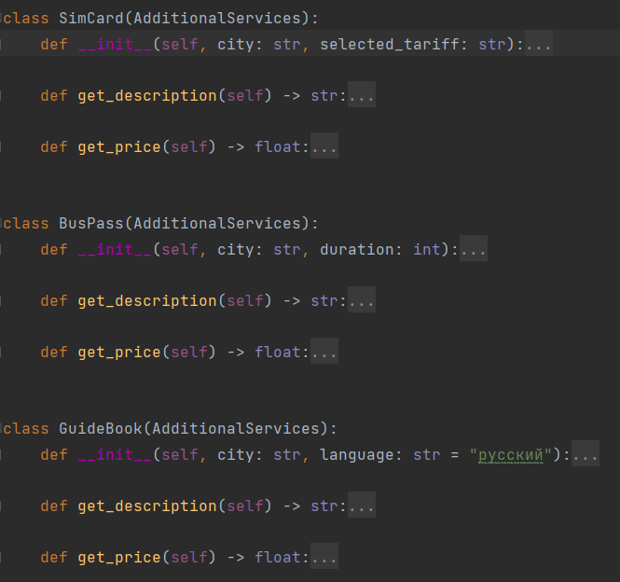
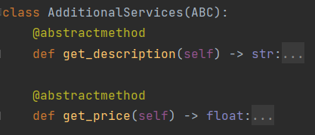
Структура кода:
(2) Абстрактная фабрика_2.0 :

Slide 7
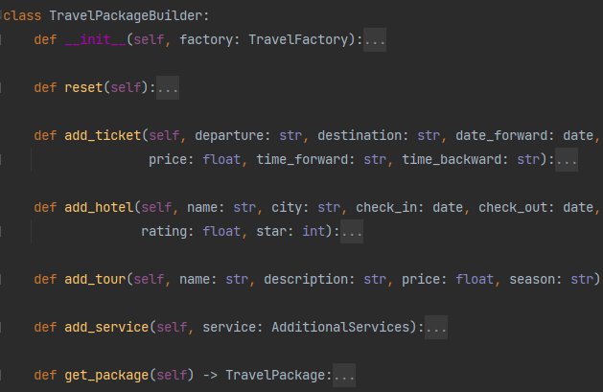
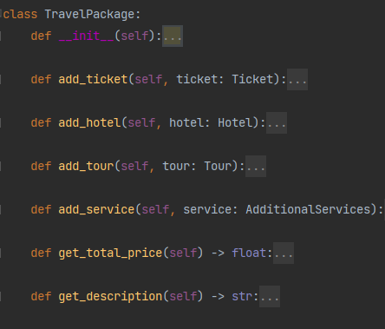
Структура кода:
(3) Строитель:

Slide 8
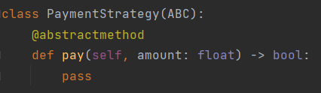
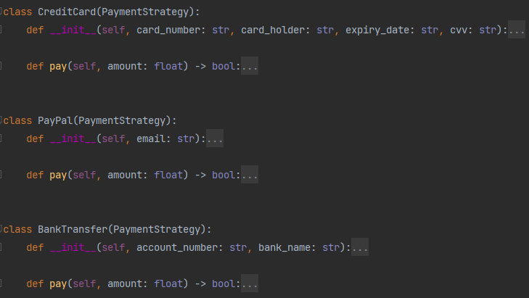
Структура кода:
(4) Стратегия:

Slide 9
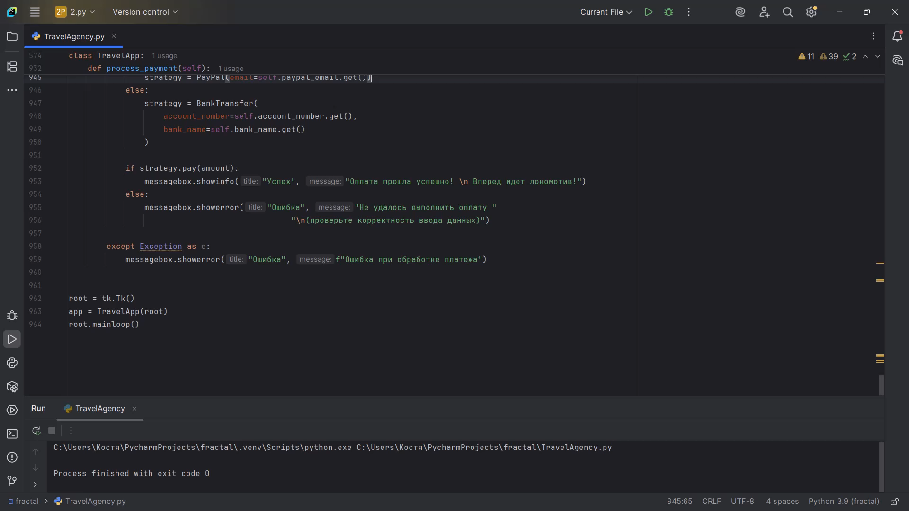

Slide 10
Возможные доработки:
Расширение возможностей:
Добавление других видов транспорта
Возможность составления рейсов с пересадками
Добавить зависимость пакета от количества человек (количество билетов, вместимость номера)
Отдельные предложения для путешествий с детьми или для пожилых людей
Выявление популярных направлений на данный сезон и горячих предложений
Интеграция рекламы

Slide 11
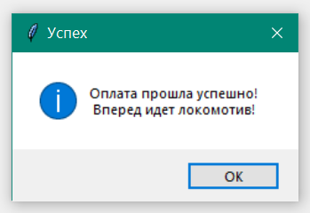
Спасибо за внимание!

